Slide 1
01
一句話 → 完整規格鏈
/vibe-sdlc-spec
實戰情境
02
Dev Plan → Issues 看板
/vibe-sdlc-issues
VIBE-SDLC
從一句話需求
03
進度儀表板 + 領取 Issue
/vibe-sdlc + dev
到上線迭代
04
Multi Sub Agent 並行
/vibe-sdlc-dev
05
PR Request Changes 修正
/vibe-sdlc-pr
Real Case Study · vibe-money-book
06
臨時需求即時插入
/vibe-sdlc-dev
7 個情境 · 含真實 worklog 截圖 · 舊 / 新版指令對照
07
新需求 → 回到 P1 迭代
/vibe-sdlc-spec
Robin · 2026.04

Slide 2
CASE BACKGROUND
案例專案 · vibe-money-book
PROJECT vibe-money-book
5
33
AI 驅動的個性化記帳 PWA
「午餐拉麵 180 元」一句話 → LLM 萃取金額/類別/商家 → 三種 AI 人設(毒舌/溫柔/情勒)即時點評。
Milestones
計畫內 Issues
M1→M5 (M5 為迭代後新增)
P1 規格化拆解,P2 批量建立
前端
React 19 + Vite 8 + Tailwind 4 + Zustand
後端
Express + Prisma + SQLite/PostgreSQL
+35
23
AI
Gemini / OpenAI 雙引擎切換 (BYOK)
PWA
Web Speech API + 可安裝至桌面
額外修復
Dev Plan 任務
Bug 修正 / 臨時需求 (無 milestone)
[ ]→[x] 100% 完成
Repo github.com/robin-li/vibe-money-book
💡 從 0 到上線 + M5 迭代,完整跑完 5 個 Phase 一輪以上,所有情境皆來自實際 Worklog。
Vibe-SDLC · 實戰情境 (Case: vibe-money-book)
2 / 11

Slide 3
SCENE MAP
7 個情境 · 對應 SDLC 全週期
P1 規格
P2 任務
P3 開發
P4 PR
P5 釋出
01
P1
02
P2
03
P3
04
P3
一句話 → 規格鏈
Issues 與看板
進度儀表板
Multi Sub Agent
PRD/SRD/UI/API/Plan
33 Issues + Milestones
/vibe-sdlc 自動彙總
並行開發 worktree
“
05
P4
06
P3+P1
07
P5→P1
Request Changes
臨時需求插入
新需求 → 回 P1
人類決策
AI 執行
GitHub 管控
讀 review → 改 → CI
Bug / 新功能即時併入
M5 迭代閉環
Vibe-SDLC · 實戰情境 (Case: vibe-money-book)
3 / 11

Slide 4
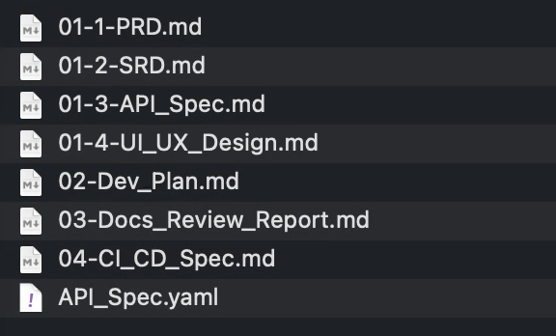
SCENARIO 01 · PHASE 1
SCENE 01/07
從一句話需求,到一整套規格文件
TRIGGER 使用者只丟一句話 + 一張參考圖
/vibe-sdlc-spec 依下列需求描述幫我生成 PRD: 「午餐拉麵 180 元」→ LLM 萃取金額/
類別/商家 → 顯示確認卡片;三種 AI 人設(毒舌/溫柔/情勒)即時財務點評...
FIVE STEPS 一問一答打出整套規格
WORKLOG EVIDENCE · Dev Plan 視覺化
1
PRD
01-1-PRD.md
「依需求生成 PRD」
2
SRD
01-2-SRD.md
「依據 PRD 生成 SRD」
3
UI/UX
01-6-UI_UX.md
「參考這張圖風格生成 UI/UX」
4
API Spec
API_Spec.yaml
「參考既有文件生成 API Spec」
5
Dev Plan
02-Dev_Plan.md
「參考既有文件生成開發計畫」
💡 每一步都在前一份文件上累加,AI 自動交叉參考,最後產出 Dev Plan 視覺化(如右圖)。
Vibe-SDLC · 實戰情境 (Case: vibe-money-book)
4 / 11

Slide 5
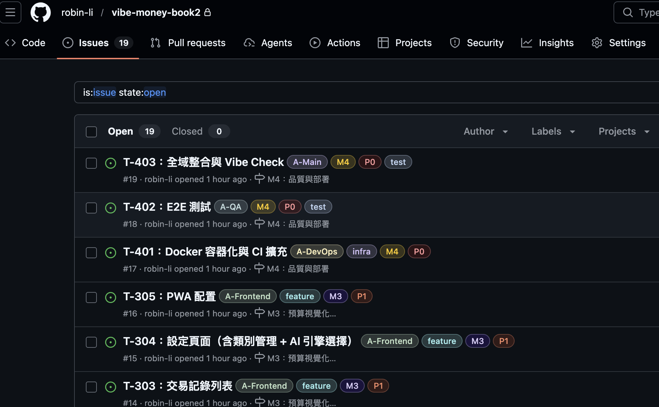
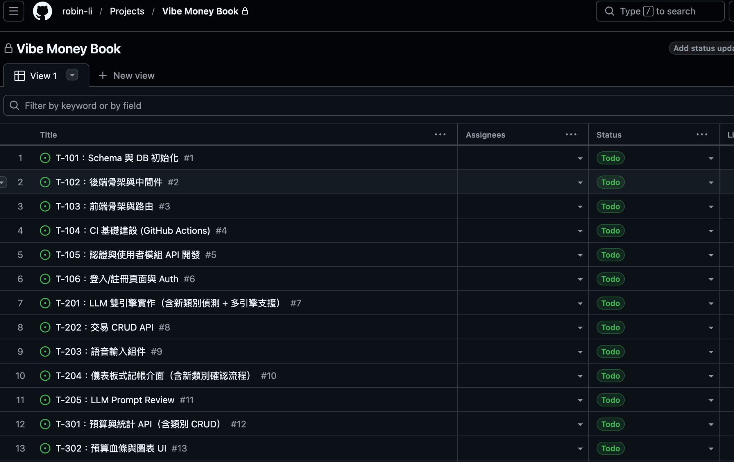
SCENARIO 02 · PHASE 2
SCENE 02/07
Dev Plan → Issues + Project 看板
TRIGGER 一行指令,批量建立所有 Issues 與看板
/vibe-sdlc-issues
做了什麼?
WORKLOG EVIDENCE · 批量建立 Issues 過程
讀 02-Dev_Plan.md 拆出來的任務
建立 Labels (type / area / priority)
建立 Milestones (M1 ~ M4)
批量建立 33 個開發 Issues
建立每個 Milestone 的 ⛳ 驗收門
建立 Project 看板並掛上所有 Issue
WORKLOG EVIDENCE · 建立完的 Issues 列表
⟳ Plan 有更新? 再跑一次即可增量同步
💡 一行指令 → 33 Issues + 5 驗收門 + Project 看板全部自動就位。
Vibe-SDLC · 實戰情境 (Case: vibe-money-book)
5 / 11

Slide 6
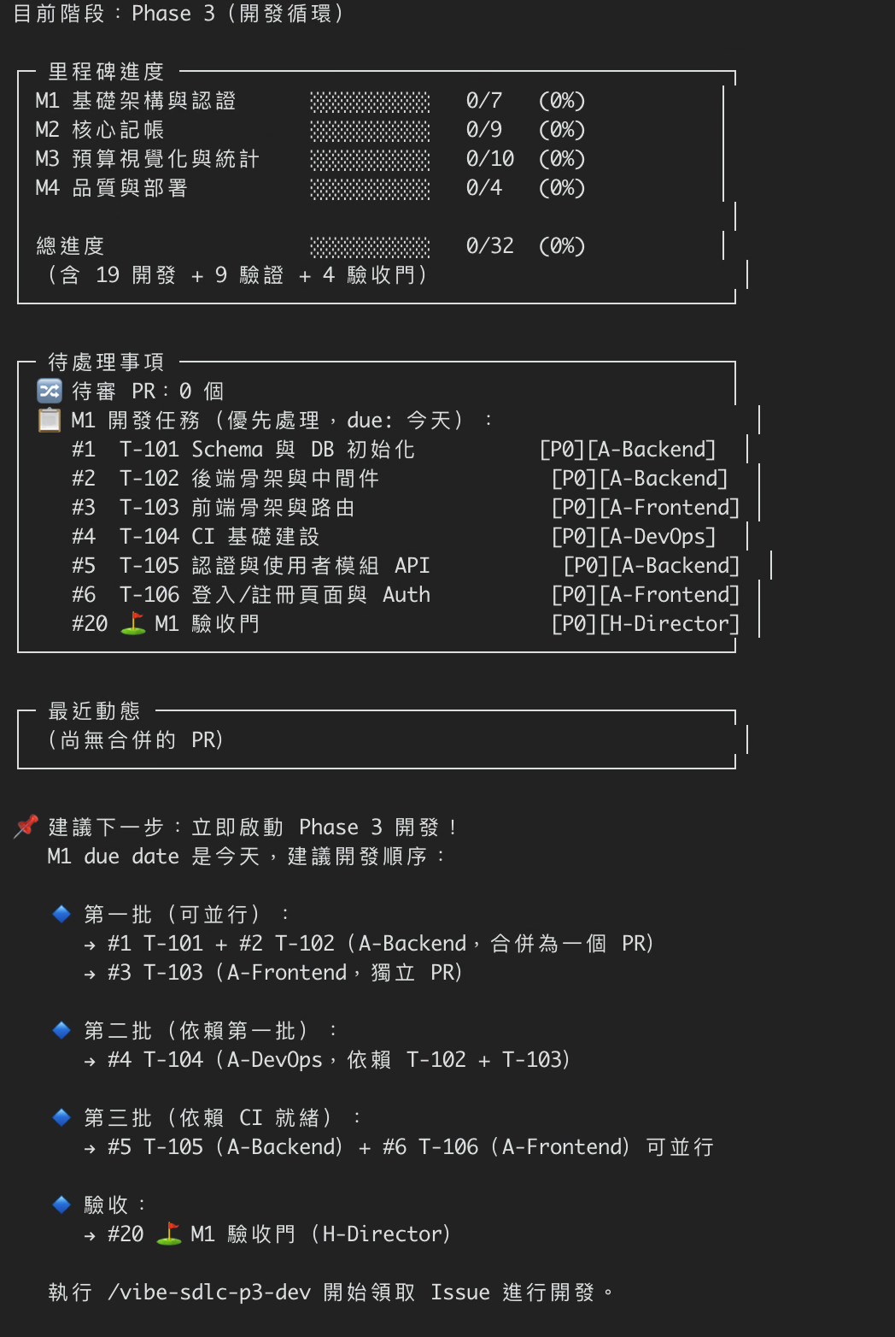
SCENARIO 03 · DAILY LOOP
SCENE 03/07
進度儀表板 + 領取 Issue
TRIGGER 「想下一步要做什麼」時的萬用入口
/vibe-sdlc
WORKLOG EVIDENCE · /vibe-sdlc 儀表板實況
FOLLOW-UP 領取後 AI 自動做的事
1
建立 feature 分支
feat/devops/issue-4-ci-setup
2
實作 + 測試 + lint
npm test / npx tsc --noEmit
3
Vibe Check 報告
驗收項目表 + 通過/失敗
4
等核准 → push → PR
gh pr create → #35
5
提醒監控 CI
失敗則交給 /vibe-sdlc-pr 修
💡 /vibe-sdlc 自動判斷當前 Phase,並推薦下一步 — 不用自己翻 Dev Plan 找進度。
Vibe-SDLC · 實戰情境 (Case: vibe-money-book)
6 / 11

Slide 7
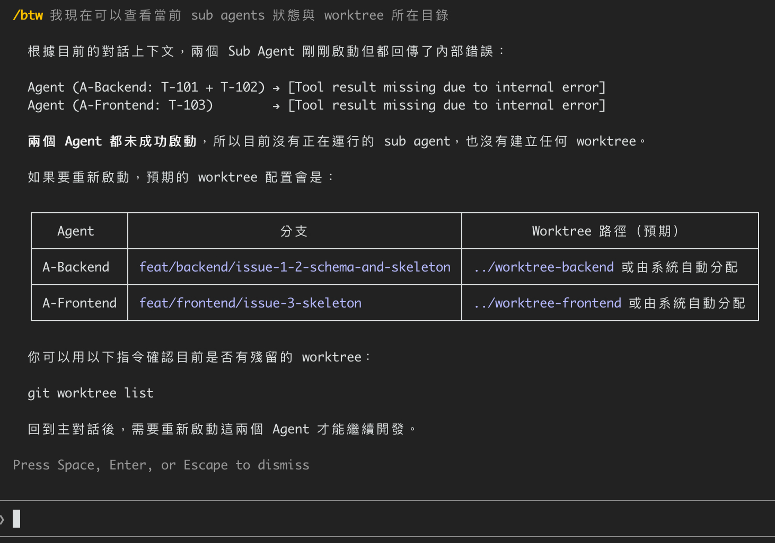
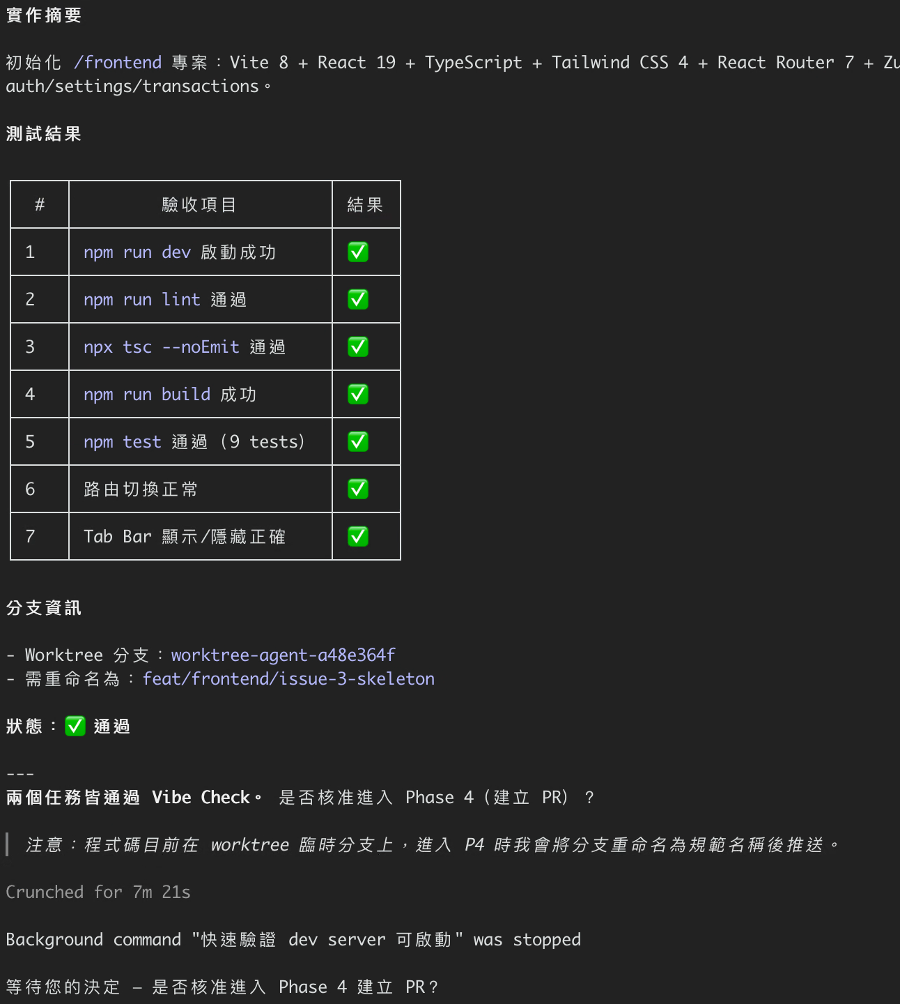
SCENARIO 04 · PARALLEL DEV
SCENE 04/07
Multi Sub Agent · 並行開發
TRIGGER /vibe-sdlc-dev 開始多 Sub Agents 前後端同時開發
A-Backend
EVIDENCE · 2 Sub Agents 同時啟動 (worktree 隔離)
#49
85/85 ✅
~3 min
#12 T-301 預算與統計 API
+734 行 budget CRUD + stats API
A-Frontend
#50
96/96 ✅
~4 min
#15 T-304 設定頁面(人設切換)
+653 行 5 功能區段 + settingsStore
✦ Worktree 隔離 + 獨立 git branch + 各自 A-*.md → 零衝突
“
EVIDENCE · Vibe Check 報告 (85/85 + 96/96)
兩個 Agent 同時開發,各自在獨立 worktree 中工作,互不干擾。完成後 A-Main 統一建 PR 並回報結果。
Vibe-SDLC · 實戰情境 (Case: vibe-money-book)
7 / 11

Slide 8
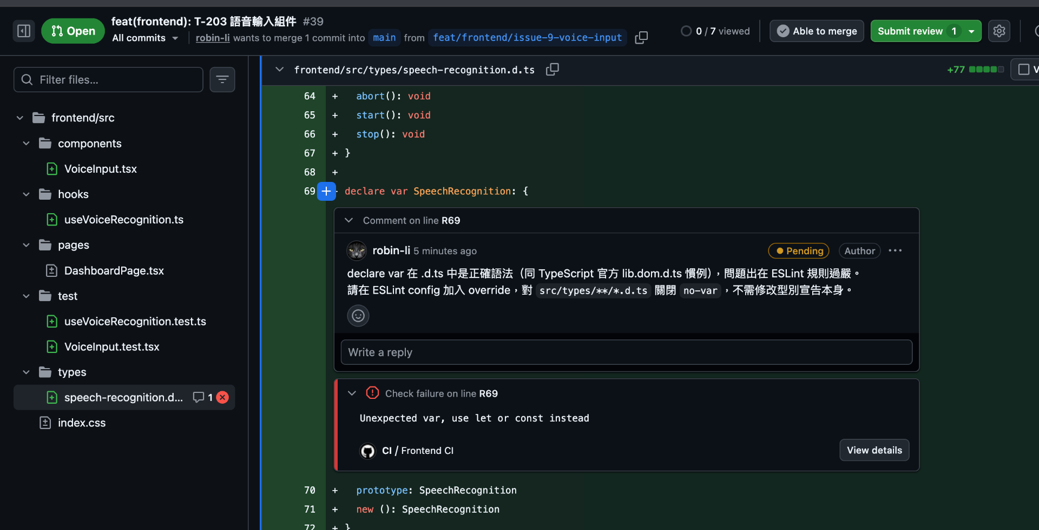
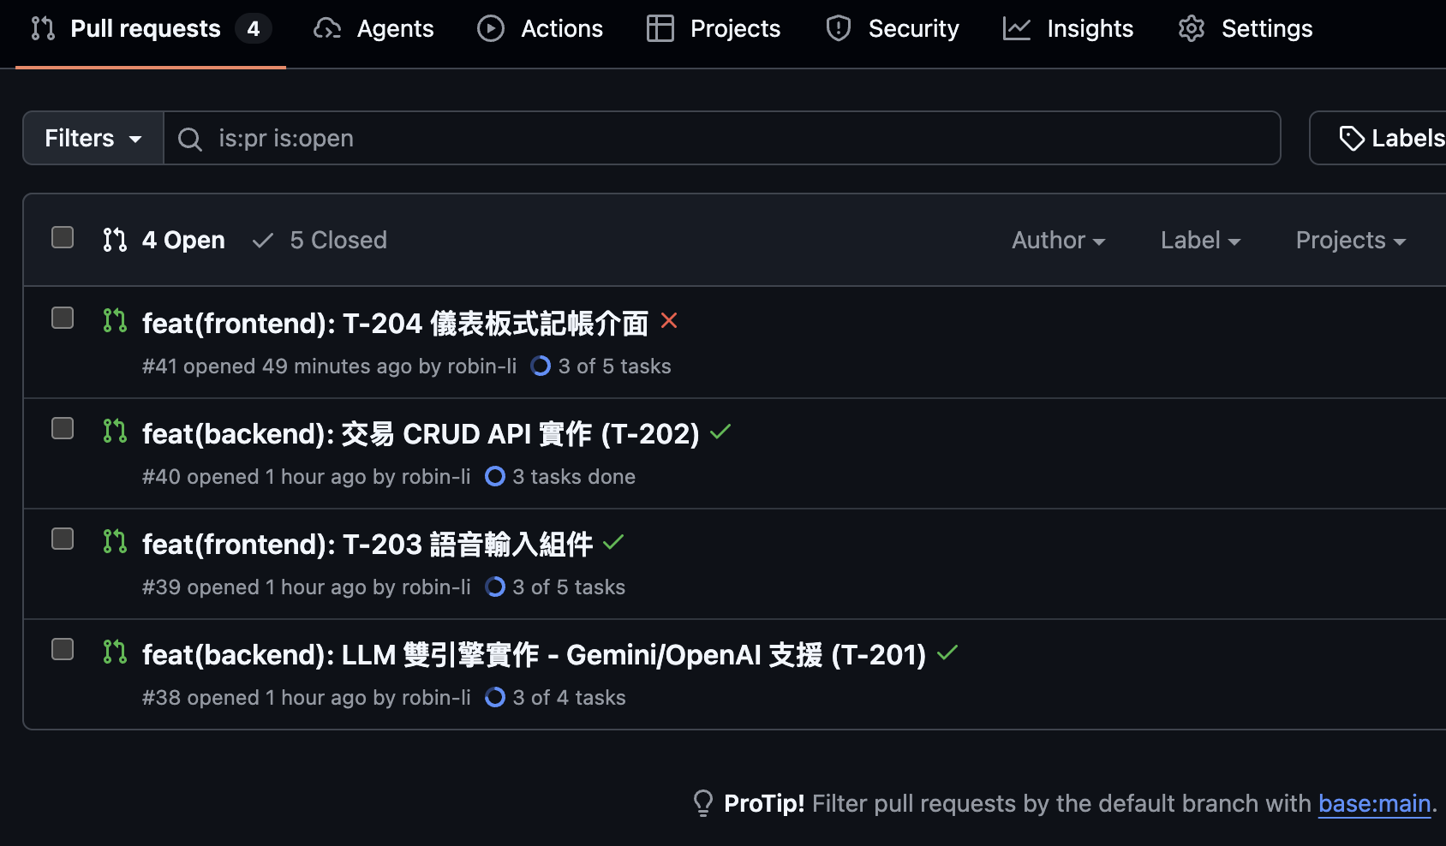
SCENARIO 05 · PHASE 4
SCENE 05/07
PR Request Changes · AI 自動修正循環
TRIGGER 人類在 GitHub 留 review,然後一句話通知 AI
> PR #39 請依 Comment 修改
AUTO-FIX CHAIN /vibe-sdlc-pr 自動跑:
EVIDENCE · GitHub PR Review Comments
1
讀 review comments
gh api .../comments | jq
2
切原 feature 分支
git checkout feat/...
3
依 comment 修改
ESLint / code 變更
4
本地驗證
npm run lint / test
EVIDENCE · 修正後 PR 自動更新
5
Push 同分支
PR 不重開,直接更新
6
CI 自動重跑
GitHub Actions 重新觸發
7
通知人類 re-review
AI 永遠不會自己 merge
三條鐵律 ▸ 修改後推同一分支,PR 不重開 ▸ CI 失敗也走這條路 ▸ AI 永遠不會自己 merge
Vibe-SDLC · 實戰情境 (Case: vibe-money-book)
8 / 11

Slide 9
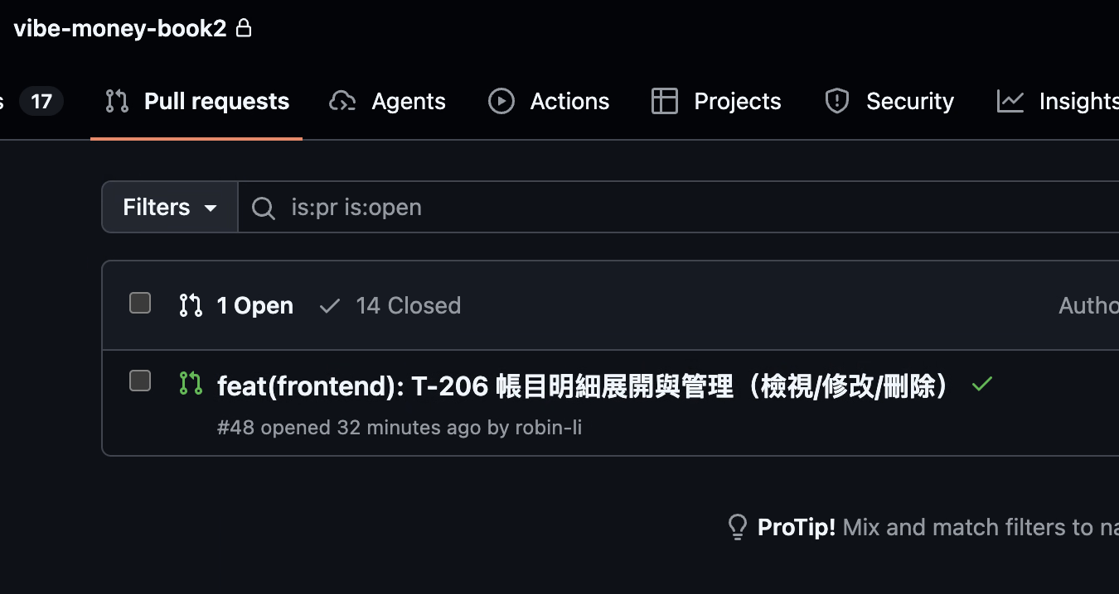
SCENARIO 06 · AD-HOC
SCENE 06/07
臨時需求即時插入 · 不打斷主節奏
情境 M2 開發到一半,使用者突然要新增「帳目明細展開與管理」功能 (#46 T-206)
STEP 1
規格文件即時回填
(自動觸發 P1 規格更新)
EVIDENCE · #48 PR Vibe Check 報告 (75 + 68 tests ✅)
PRD 補上 PRD-F 條目
API Spec 加 PUT /transactions/:id
Dev Plan 補一筆 T-206
GitHub 開 Issue #46
STEP 2
領取並開發
/vibe-sdlc-dev 開發 #46
前端 RecentTransactions → 手風琴
後端補 PUT /transactions/:id
前端 75/75 後端 68/68 ✅
PR #48 自動建立
STEP 3
啟動服務供測試
請啟動前後端我要測試
後端 :3000 前端 :5173
區網 IP 一併提供
測試 OK → 提交 + 建 PR
M2 進度 9/11 → 10/11
💡 「臨時需求即時同步」是 Vibe-SDLC 核心原則 — 規格當下就修,不等迭代結束。
Vibe-SDLC · 實戰情境 (Case: vibe-money-book)
9 / 11

Slide 10
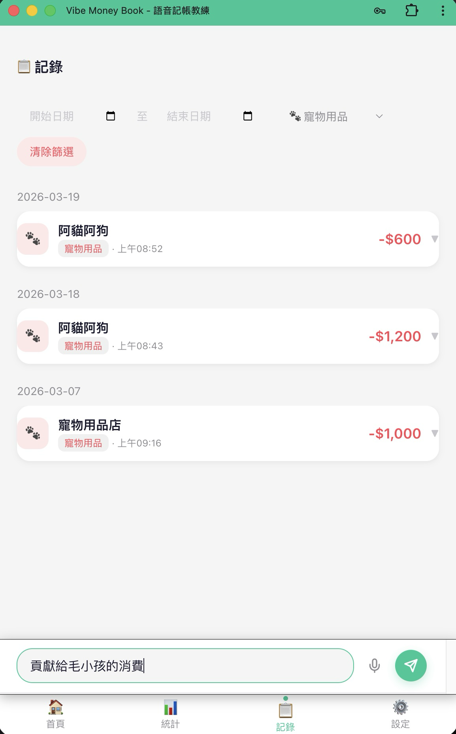
SCENARIO 07 · ITERATION
SCENE 07/07
新需求 → 回到 P1 · M5 迭代閉環
狀態 M1-M4 共 33 Issues 全部 closed,Dev Plan 100%,進入 Phase 5 → 使用者丟新需求
> /vibe-sdlc-spec 我將新增/調整需求,請與我討論後調整:
加入語音/自然語義篩選查詢 — 例「最近一個月毛小孩的開銷」
兩階段 AI 呼叫:時間解析 → 查 DB → 送 AI → 回傳匹配 id...
EVIDENCE · 使用者提供的示意圖
AI 主導的 3 個設計決策 → 使用者一句話 + 3 個回答 → 規格自動更新
Q1 新增 API 端點 vs 擴充 /ai/parse?
→ 新增 POST /ai/query (邏輯獨立)
Q2 AI 回篩選條件 vs 匹配 ID 列表?
→ 方案 A:回傳 transaction_ids (支援模糊匹配)
Q3 與既有篩選器互斥 vs 共存?
→ 互斥:任一啟用時清除另一個
OUTCOME 01-1-PRD.md (PRD-F-014 + US-013) · API_Spec (/ai/query) · 02-Dev_Plan.md (M5 + T-501/T-502/T-503)
接著 → /vibe-sdlc-issues 把 M5 開成 Issues → /vibe-sdlc-dev 進入下一輪
Vibe-SDLC · 實戰情境 (Case: vibe-money-book)
10 / 11

Slide 11
VERSION DIFF
舊版 → 新版指令對照 · 名稱簡化
Worklog 中使用的舊版指令(p1/p2/p3/p4/p5 前綴)在新版中已簡化:
PHASE
舊版指令
→
新版指令
名稱
P1
/vibe-sdlc-p1-spec
→
/vibe-sdlc-spec
規格與計畫
P2
/vibe-sdlc-p2-issues
→
/vibe-sdlc-issues
任務掛載
P3
/vibe-sdlc-p3-dev
→
/vibe-sdlc-dev
開發循環
P4
/vibe-sdlc-p4-pr
→
/vibe-sdlc-pr
PR 與 CI 監控
P5
/vibe-sdlc-p5-release
→
/vibe-sdlc-release
回饋與迭代
NEW
(無對應舊指令)
→
/vibe-sdlc-status
Agent 狀態查詢與彙整
“
從『一句話需求』到『M5 迭代』,Vibe-SDLC 7 個技能在 vibe-money-book 全程跑了一輪以上 — 這就是 AI 驅動 SDLC 該有的樣子。
Vibe-SDLC · 實戰情境 (Case: vibe-money-book)
11 / 11

